Slide 1
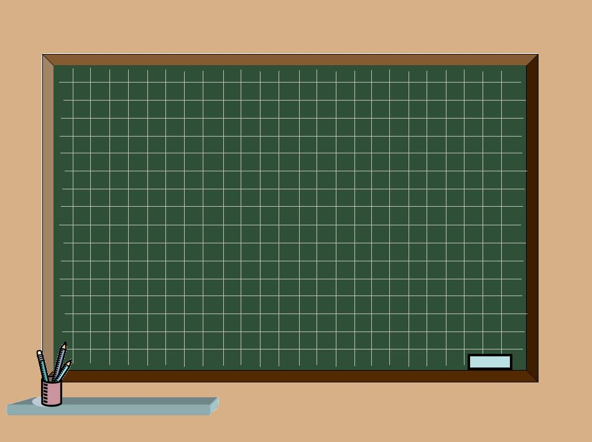
Урок русского языка «Грамматическая основа предложения» 2 класс
.

Slide 2
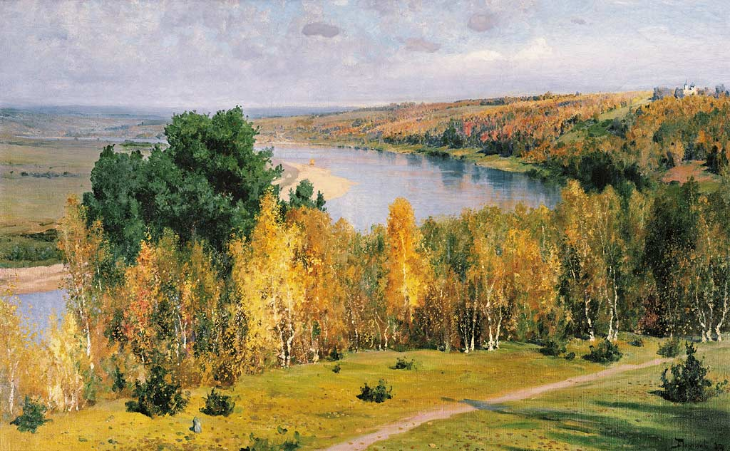
Василий Поленов. Золотая осень. 1893г.

Slide 3
Минутка чистописания
Лл Мм
ли ля мо мя

Slide 4
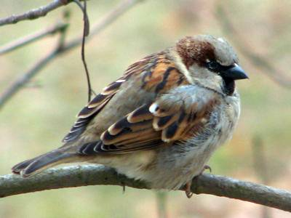
Словарная работа
воробей

Slide 5
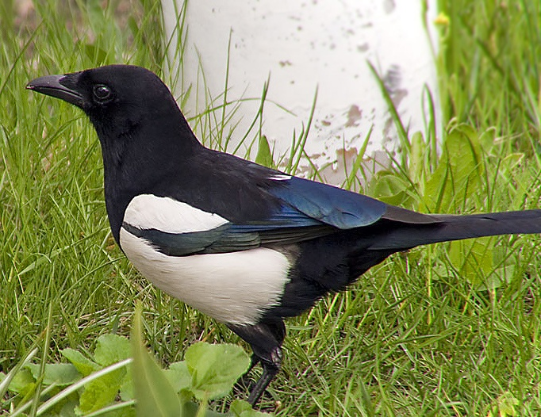
сорока

Slide 6
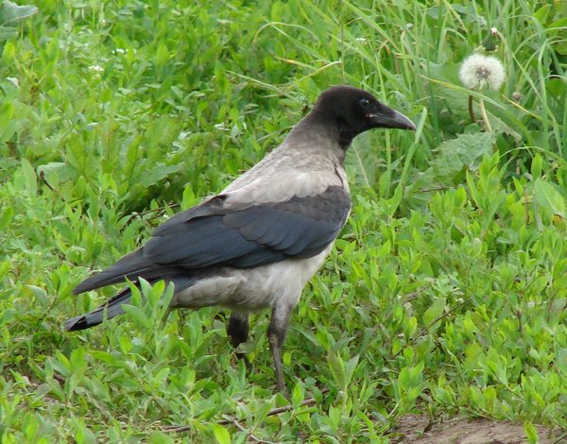
ворона

Slide 7
Работа над предложением
Сорока летит к дереву.

Slide 8
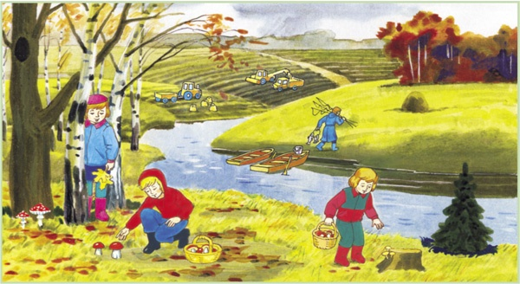
Опиши картину

Slide 9
что? что сделала?
что? что сделал?
что? что делают?
что? что делают?
кто? что сделали? целые корзины.

Slide 10
Осень наступила. Урожай созрел. Машины работают. Грибы растут. Дети набрали целые корзины.

Slide 11
Творческая работа
Осеннее солнце (светит, выглядывает, выходит ) из-за туч.
Иногда (идёт, моросит, льёт) мелкий дождик.
Холодный ветер (срывает, кружит, дует) последние листья.

Slide 12
Творческая работа
Осеннее солнце выглядывает из-за туч.
Иногда моросит мелкий дождик.
Холодный ветер срывает последние листья.

Slide 13
Что узнали?
ПОДЛЕЖАЩЕЕ
СКАЗУЕМОЕ
КТО? ЧТО?
О КОМ ИЛИ О ЧЁМ ГОВОРИТСЯ В ПРЕДЛОЖЕНИИ.
ЧТО ДЕЛАЕТ? ЧТО ДЕЛАЮТ?
ЧТО ГОВОРИТСЯ О ПОДЛЕЖАЩЕМ.

Slide 14
Автор работы –
учитель начальных классов МОУ СОШ №9
г.Сафоново Смоленской области
Коровина Ирина Николаевна
Вы скачали презентацию на сайте –
viki.rdf.ru

